Slide 1
从pnpm包管理器开始
2022让我们从包管理器开始一起升级、进步

Slide 2

目 录
CONTENTS
pnpm是什么？
pnpm依赖管理的原理
pnpm的使用

Slide 3

什么是pnpm?
速度快、节省磁盘空间的软件包管理器。

Slide 4

pnpm是什么？
pnpm 是一个兼容 npm 的 JavaScript 包管理工具，它在依赖安装速度和磁盘空间利用方面都有显着的改进。它与 npm/yarn 非常相似，它们都是使用相同的 package.json 文件管理依赖项，同时也会像 npm/yarn 利用锁文件去确保跨多台机器时保证依赖版本的一致性。

Slide 5




pnpm的特点
快速
高效
支持单体仓库
权限严格
pnpm是同类工具速度的将近2倍
node_modules 中的所有文件均链接自单一存储位置
pnpm 内置了对单个源码仓库中包含多个软件包的支持
pnpm 创建的 node_modules 并非扁平结构，因此代码不能对任意软件包进行访问

Slide 6
pnpm的优势
解决了npm3/yarn以来，扁平化管理项目依赖带来的幽灵依赖（Phantom dependencies）
即扁平化的 node_modules 结构允许访问没有在 package.json 中声明的依赖。
若某个版本第三方包的依赖发生变化，源码里面的require就会报错。
解决了项目中依赖的第三方包以及第三方包所依赖的同名包都会被重复安装问题，即npm分身(NPM doppelgangers)。
导致安装效率低，大量依赖被重复安装，磁盘空间占用高
导致项目会将这些同名的依赖都进行打包，增加产物体积
重复 TypeScript 类型，可能会造成类型冲突
解决了多个前端项目重复安装依赖的问题
安全，pnpm 不会任意运行用户定义的 pre 和 post 钩子脚本（例如 prestart）。如果出于某种原因您需要 npm 的前置、后置钩子脚本，可使用enable-pre-post-scripts 选项。

Slide 7
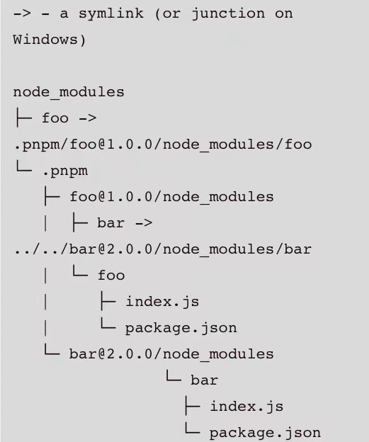
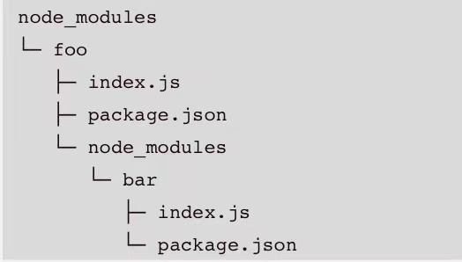
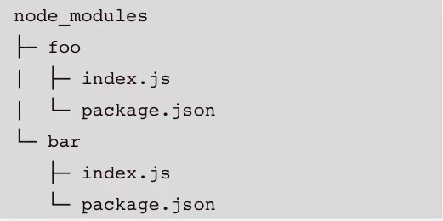
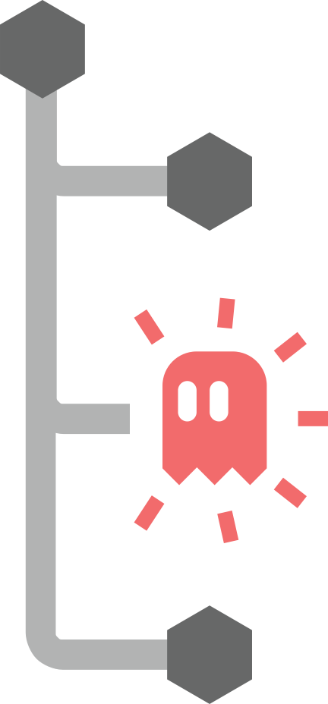
幽灵依赖(Phantom dependencies)
每一个第三方包在node_modules中以如下形成呈现：
.pnpm/<name>@<version>/node_modules/<name>

Slide 8
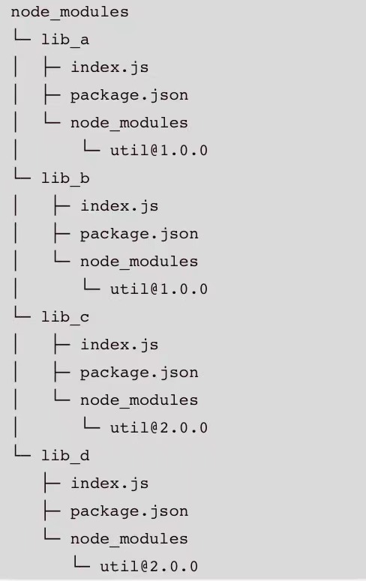
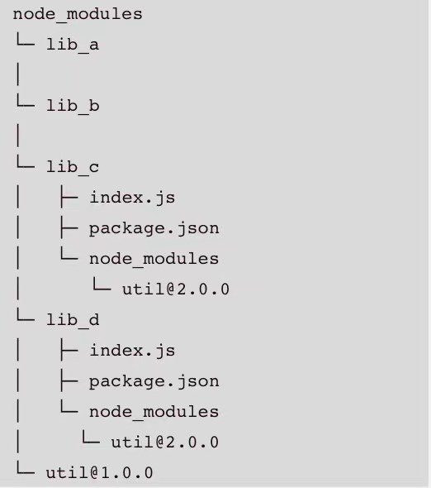
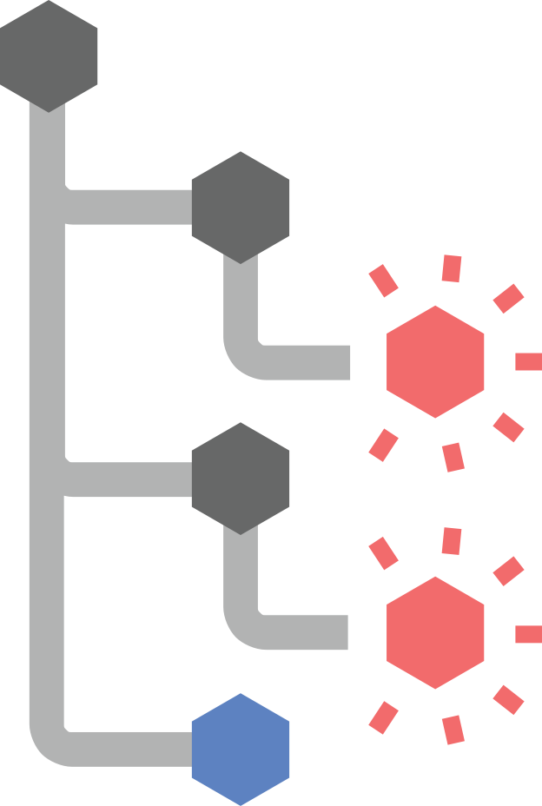
npm分身(NPM doppelgangers)

Slide 9
pnpm依赖管理的原理
软链接
硬链接
.pnpm-store全局仓库
pnpm-lock.yaml锁文件

Slide 10
什么是软链接、硬链接？
硬链接(hard link)
是通过索引节点进行的链接。在Linux中，多个文件指向同一个索引节点是允许的，像这样的链接就是硬链接。硬链接只能在同一文件系统中的文件之间进行链接，不能对目录进行创建。如果删除硬链接对应的源文件，则硬链接文件仍然存在，而且保存了原有的内容，这样可以起到防止因为误操作而错误删除文件的作用。由于硬链接是有着相同 inode 号仅文件名不同的文件，因此，删除一个硬链接文件并不影响其他有相同 inode 号的文件。
软链接
（也叫符号链接，soft link/Symbolic link/symlink）与硬链接不同，文件用户数据块中存放的内容是另一文件的路径名的指向。软链接就是一个普通文件，只是数据块内容有点特殊。软链接可对文件或目录创建。
软链接主要应用于以下两个方面：一是方便管理，例如可以把一个复杂路径下的文件链接到一个简单路径下方便用户访问；另一方面就是解决文件系统磁盘空间不足的情况。例如某个文件文件系统空间已经用完了，但是现在必须在该文件系统下创建一个新的目录并存储大量的文件，那么可以把另一个剩余空间较多的文件系统中的目录链接到该文件系统中，这样就可以很好的解决空间不足问题。删除软链接并不影响被指向的文件，但若被指向的原文件被删除，则相关软连接就变成了死链接。

Slide 11
软链接与硬链接的特点
硬链接
软链接
不能对目录进行创建硬链接，只可对文件创建。
以文件副本的形式存在，但不占用实际空间。
文件名有相同的 inode 及 data block。
只有在同一个文件系统中才能创建，不能交叉文件系统进行硬链接的创建。
删除其中一个硬链接文件并不影响其他有相同inode号的文件。
只能对已存在的文件进行创建。
适用场景：用于镜像数据文件,防止误删。
是存放另一个文件的路径的形式存在。
可交叉文件系统创建 ，硬链接不可以。
有自己的文件属性及权限等。
可对不存在的文件或目录创建软链接。
软链接可对文件或目录创建。
创建软链接时，链接计数 i_nlink 不会增加。
删除软链接并不影响被指向的文件，但若被指向的原文件被删除，则相关软连接被称为死链接（即 dangling link，若被指向路径文件被重新创建，死链接可恢复为正常的软链接）。
适用场景:便于文件管理，将复杂路径下的文件链接到简单路径下访问。解决某个目录空间不足问题。

Slide 12
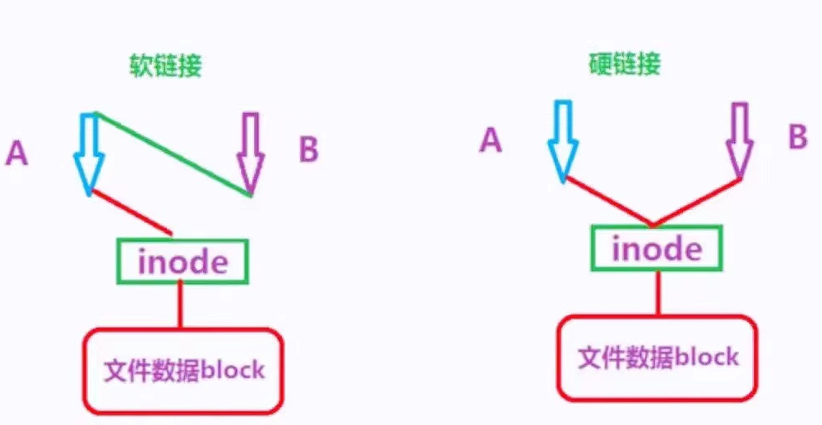
软链接与硬链接的特点
无论是硬链接或软链接都不会将原本的档案复制一份，只会占用非常少量的磁碟空间。

Slide 13
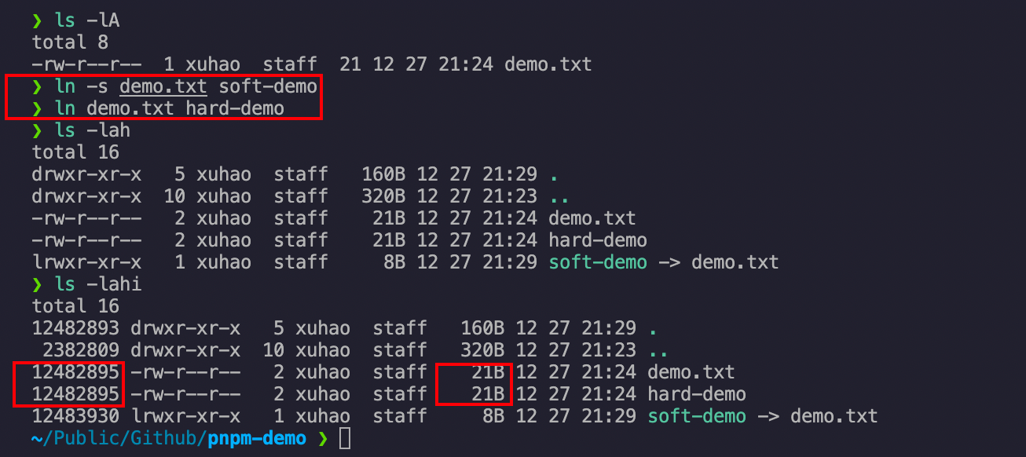

如何创建软链接、硬链接？
创建一个软链接：
ln -s file soft-link-name
创建一个硬链接：
ln file/directory hard-link-name

Slide 14
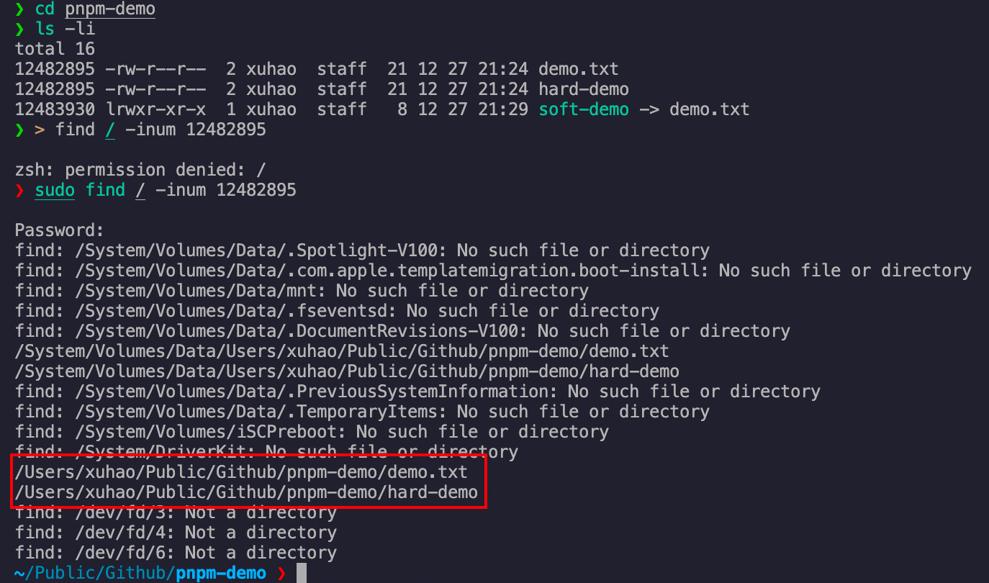
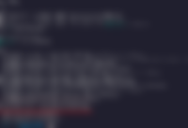
如何找到一个文件对应的硬链接？
查看整个文件系统中有哪些文件是demo.txt的硬连接
$ find [dir] -inum [inode_num]

Slide 15

pnpm安装依赖的原理01
使用pnpm安装依赖会先检查 pnpm-store 目录，如果有需要的依赖则会通过一个硬链接复制到项目中去，否则正常进行下载并链接到pnpm-store中去。这样在多个 FE 项目之间，对于已经安装过的包会直接在多个项目之间重复使用，而不是像 npm/yarn 每次都是去重新安装。
$ pnpm store path 可以获取pnpm-store的路径

Slide 16
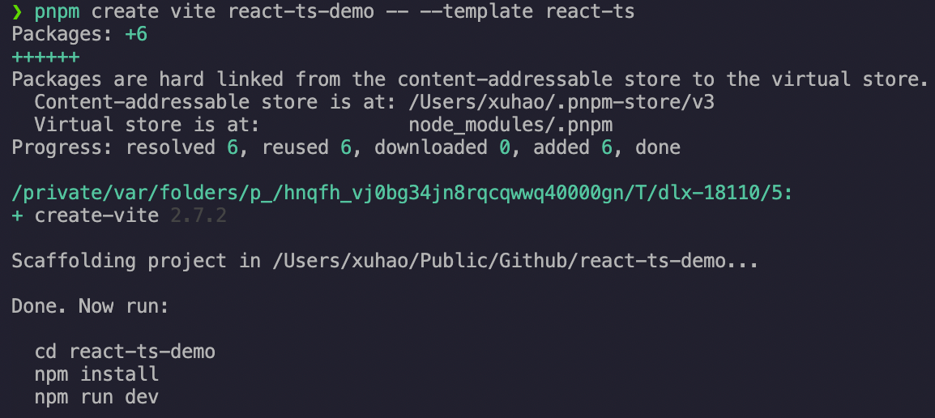
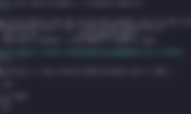
例：使用create vite初始化一个项目react-ts项目
可以看到pnpm直接从pnpm-store中硬链接了一个create-vite脚手架，快速初始化了一个项目。
pnpm create :使用 create-* 启动套件来创建一个项目。
比如：npm create-react-app myApp 使用pnpm就是pnpm create react-app myApp
而我们常用的npx create-react-app myApp 使用pnpm就是pnpm dlx create-react-app

Slide 17
pnpm安装依赖的原理02
pnpm 的 node_modules 目录使用软链接来创建依赖项的嵌套结构以及引用目标，.pnpm 中的每个文件都是来自内容可寻址存储的硬链接。
.pnpm 里面全部都是我们项目所需要的依赖，它们是真实文件，唯一不同的它们是来自 store 目录的硬链接。
这种布局的一大好处是只有真正在依赖项中的包才能访问。 避免了使用平铺的 node_modules 结构，所有被提升的包都可以访问。即避免了扁平化管理项目依赖带来的幽灵依赖问题。

Slide 18
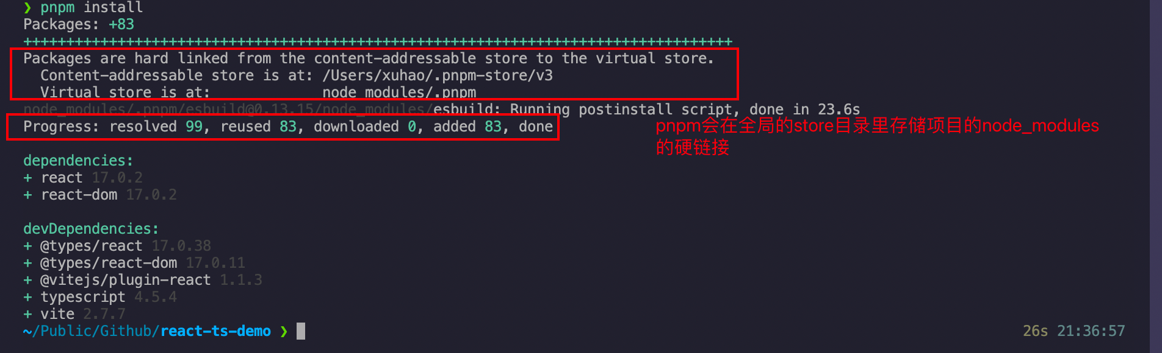
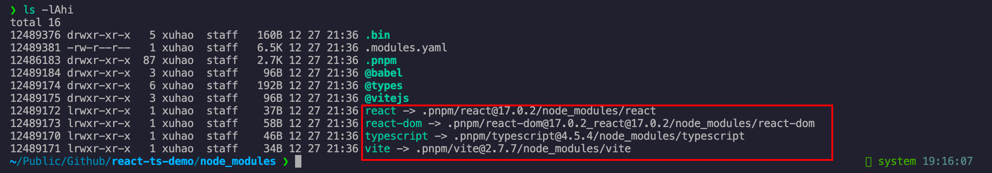
安装依赖：
node_modules目录：

Slide 19
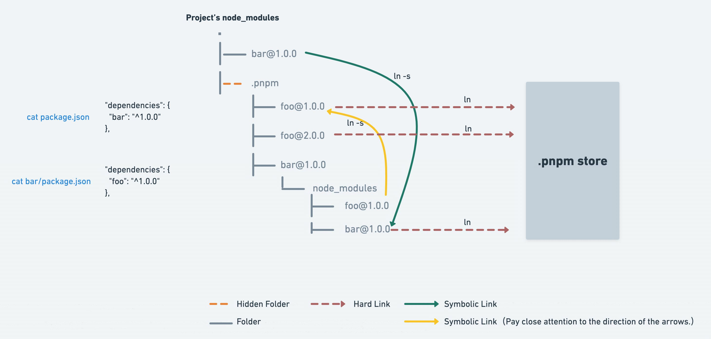

非扁平化的 node_modules 文件夹

Slide 20
为什么pnpm的依赖安装目录结构如下面所示？
pnpm/<packagename>@<version>/node_modules/<packagename>
以 react 举例 .pnpm/react@17.0.2/node_modules/ 下面除了有react自己，还有react依赖的npm包。
答：这样的结合软链、包查找规则以及防止文件路径过长来设计的。
还是要举例说明下：
项目中引用了 react ，依赖管理的规则会去 node_modules 里面查找react
当找到 reat 之后，在代码执行过程中又发现 react 依赖了 object-assign
依赖管理的规则会查找当前目录下的 node_modules，如果没有找到会查找父目录的 node_modules 一直找到根目录为止
node_modules/react 实际是 .pnpm/react@17.0.2/node_modules/react 的软链，它下面是没有 node_modules 的，那么根据规则，他会一直往上查找，直到找到 .pnpm/react@17.0.2 下的 node_moduels 中有 object-assign
如果 object-assign 也会按照上面的流程执行
这就是 pnpm 如何根据软链特性以及依赖查找的规则实现一个巧妙的设计，npm包路径的长度最长也就是.pnpm/<packagename>@<version>/node_modules/<packagename>

Slide 21
兼容问题
hard link 在主流系统上(Unix/Win)使用都是没有问题的，但是 symlink 即软连接的方式可能会在 windows 存在一些兼容的问题，但是针对这个问题，pnpm 也提供了对应的解决方案：
在 win 系统上使用一个叫做 junctions 的特性来替代软连接，这个方案在 win 上的兼容性要好于 symlink。
或许你也会好奇为啥 pnpm 要使用 hard links 而不是全都用 symlink 来去实现。
实际上存在 store 目录里面的依赖也是可以通过软连接去找到的，nodejs 本身有提供一个叫做 --preserve-symlinks 的参数来支持 symlink，但实际上这个参数实际上对于 symlink 的支持并不好导致作者放弃了该方案从而采用 hard links 的方式:

Slide 22
pnpm的使用
pnpm的安装
pnpm、npm、yarn常用命令对比

Slide 23
安装：
有node环境：
npm i -g pnpm
没有node环境：
curl -fsSL https://get.pnpm.io/install.sh | sh -（POSIX 类系统）
iwr https://get.pnpm.io/install.ps1 -useb | iex（Windows）
升级：pnpm add -g pnpm
pnpm的安装

Slide 24

pnpm、npm、yarn常用命令对比
 | pnpm | npm | yarn
安装依赖 | pnpm i | npm install/ i | yarn
添加依赖 | pnpm add <pkg> [-g] [-S] [-D] | npm i <pkg> [-D] [-g] | yarn add <pkg> [-D] [-g]
包执行器 | pnpm dlx create-react-app ./my-app (dlx是download and execute的简称) | npx create-react-app ./my-app | yarn dlx create-react-app ./my-app
更新依赖 | pnpm up <pkg> [-g] [-S] [-D] (遵循package.json中的规则) | npm update <pkg> [-g] [-S] [-D] | yarn upgrade <pkg> [-g] [-S] [-D]
移除依赖 | pnpm rm <pkg> [-g] [-S] [-D] | npm uninstall <pkg> [-g] [-S] [-D] | yarn remove <pkg> [-g] [-S] [-D]
执行脚本 | pnpm <cmd> | npm run <cmd> | yarn run <cmd>

Slide 25
pnpm使用注意事项：
通过依赖提升漏洞使用的包，要加入到dependencies
若同一个版本的包.pnpm目录下有两份。
需要添加.pnpmfile.cjs文件，忽略peerDependencies，具体可参考链接。
若需要修改第三方包的源码，需要单独拷贝一份，避免影响其他项目
pnpm不能使用的场景：
Electron 应用无法使用 pnpm
部署在 lambda 上的应用无法使用 pnpm

Slide 26
参考：
https://pnpm.io/zh/
Pnpm: 最先进的包管理工具
为什么我们应该使用 pnpm
包管理器 pnpm 中的软链与硬链

Slide 27

THANKS！

